Slide 1

Venerdì 14 febbraio 2025
Agricoltura, Cambiamento, Sviluppo
Un nuovo approccio per affrontare il futuro
Ruolo della provincia di Rovigo in Agricoltura
Alessandra Liviero
Osservatorio Economico Agroalimentare
U.O. Economia e Comunicazione
Agenzia Veneta per l’Innovazione nel Settore Primario | www.venetoagricoltura.org
Sede Legale ed Operativa: Viale dell’Università, 14 | 35020 Legnaro (PD) | Tel. 049.8293711
Cod. Fisc. 92281270287 | info@venetoagricoltura.org | Indirizzo PEC: avisp@pecveneto.it

Slide 2
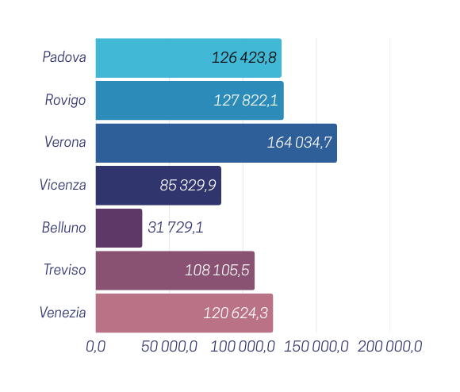
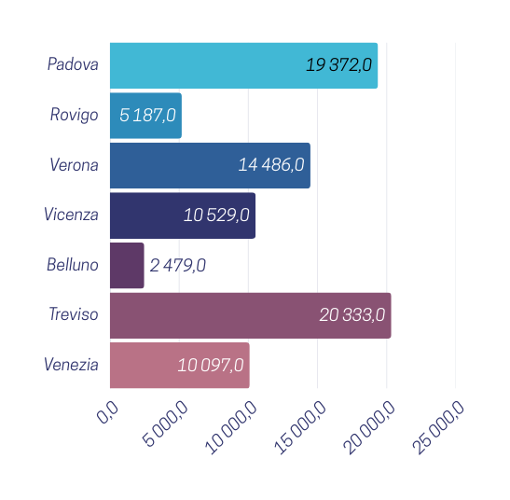
SUPERFICI (HA)
NUMERO DI AZIENDE AGRICOLE

Slide 3
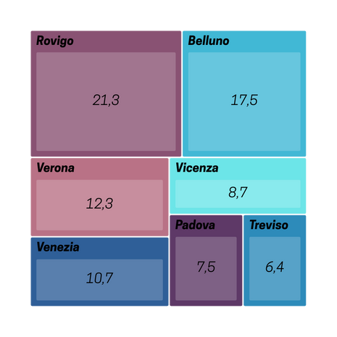
DIMENSIONE MEDIA IN ETTARI PER AZIENDA

Slide 4
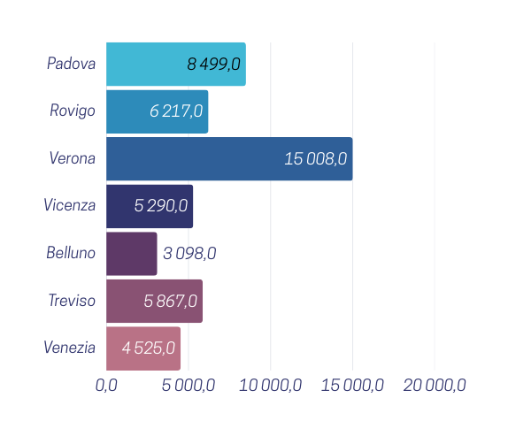
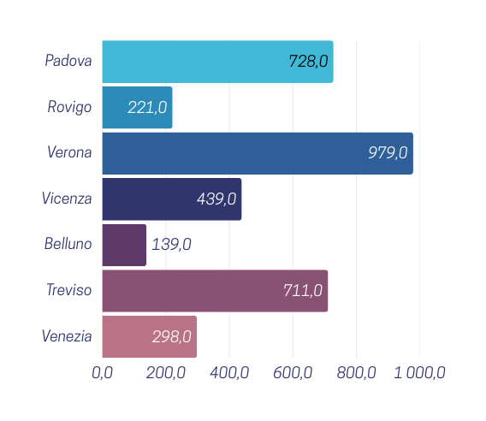
IL COMPARTO BIOLOGICO
SUPERFICI
NUMERO DI AZIENDE AGRICOLE

Slide 5
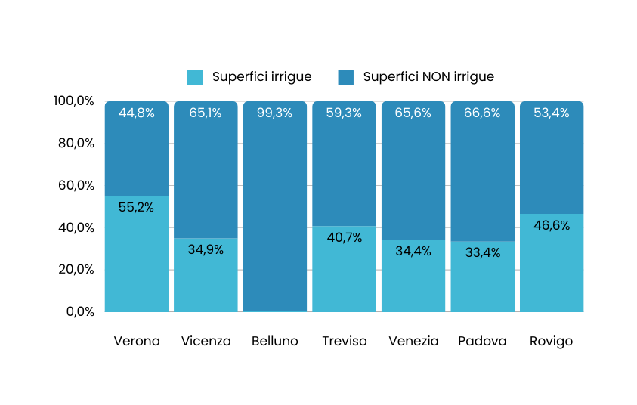
SUPERFICIE IRRIGATA
Dati censimento agricoltura, 2020 (Istat)
Proporzione tra superficie irrigua e non irrigua nelle provincie venete

Slide 6
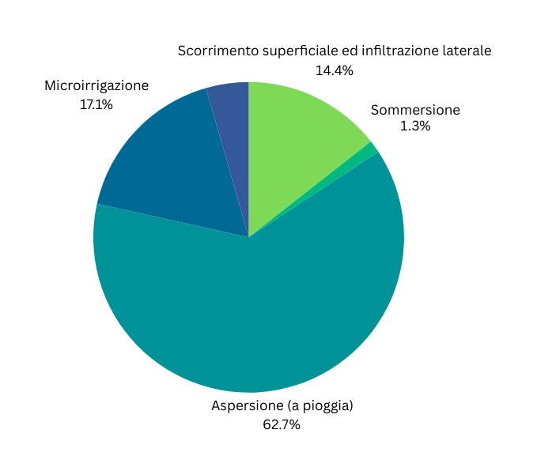
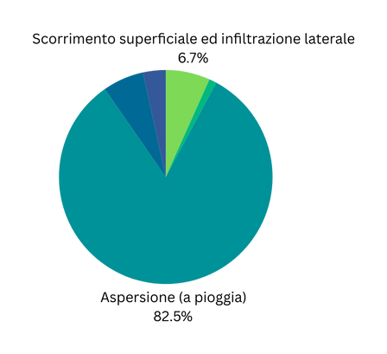
SUPERFICIE IRRIGATA - ETTARI
Dati censimento agricoltura, 2020 (Istat)
IN VENETO
A ROVIGO E PROVINCIA

Slide 7
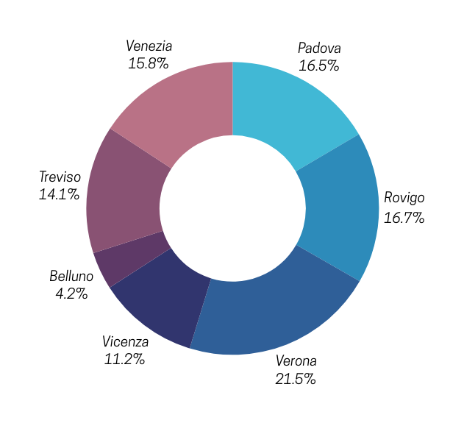
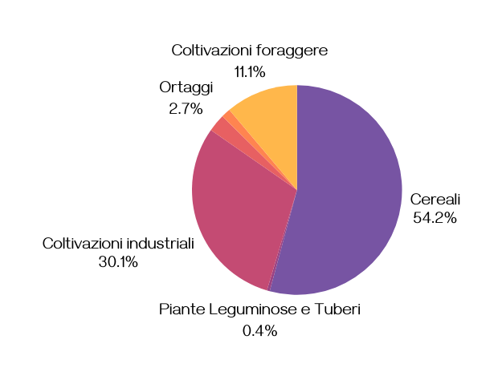

SUPERFICI

Slide 8
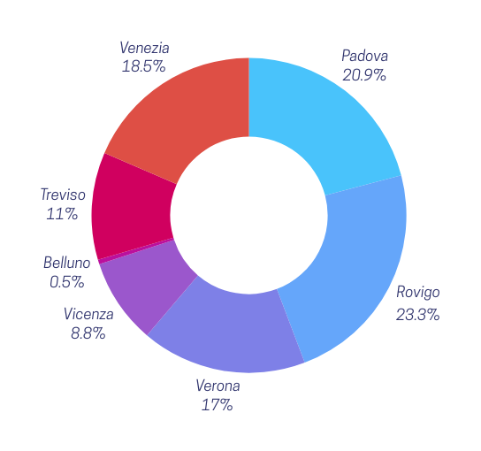
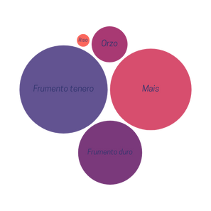
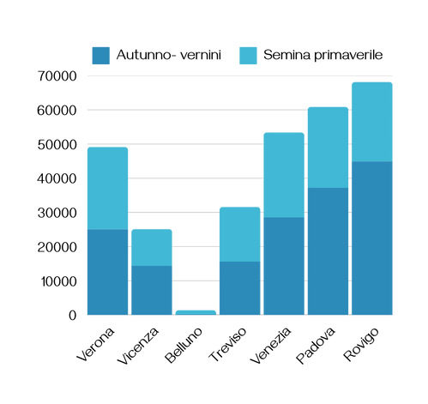
SUPERFICI A CEREALI
SUPERFICIE A CEREALI ROVIGO: 69.270 HA

Slide 9
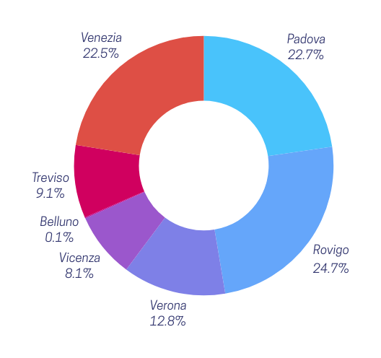
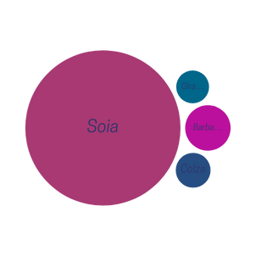
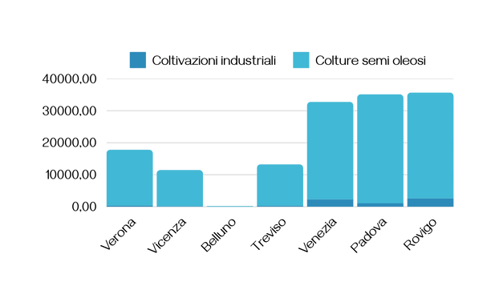
SUPERFICI A COLTIVAZIONI INDUSTRIALI
SUPERFICIE A COLTIVAZIONI INDUSTRIALI ROVIGO: 38.440HA

Slide 10
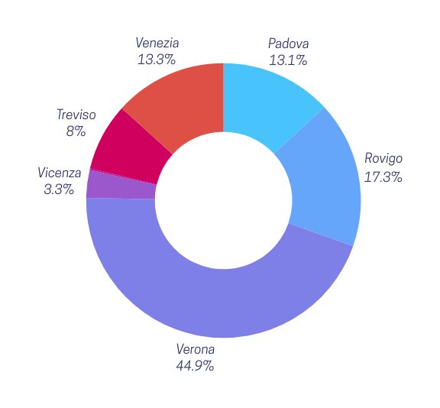
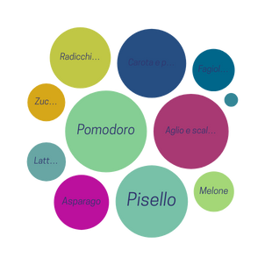
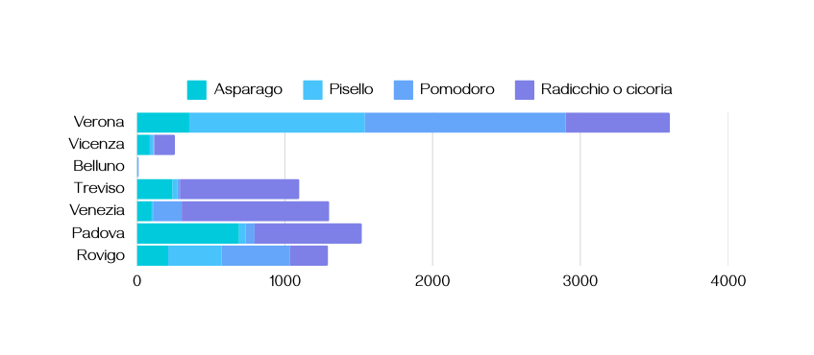
SUPERFICI A ORTAGGI
SUPERFICIE A ORTAGGI ROVIGO: 3.480HA

Slide 11
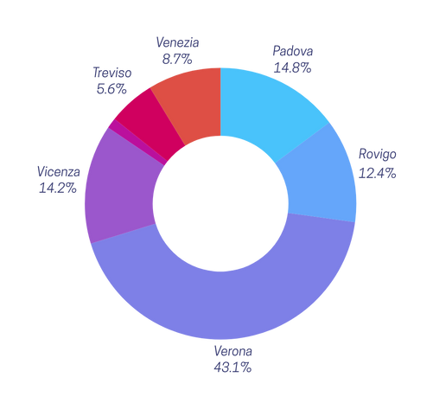
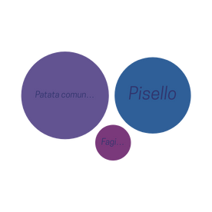
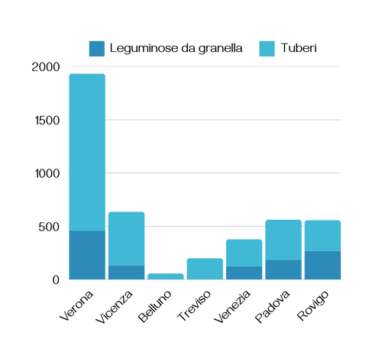
SUPERFICI LEGUMINOSE E TUBERI
SUPERFICIE A LEGUMINOSE E TUBERI ROVIGO: 560 HA

Slide 12
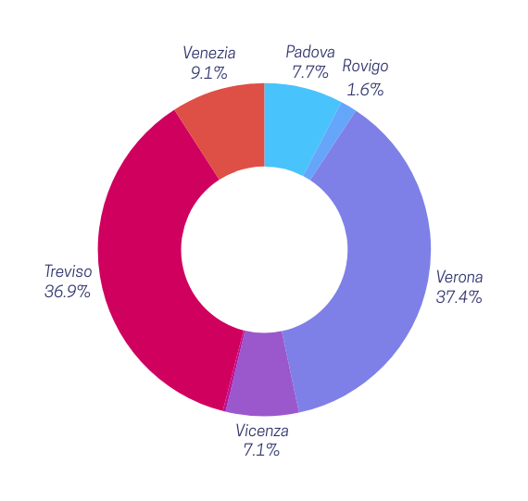
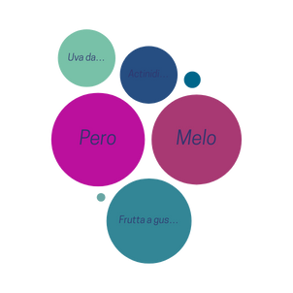
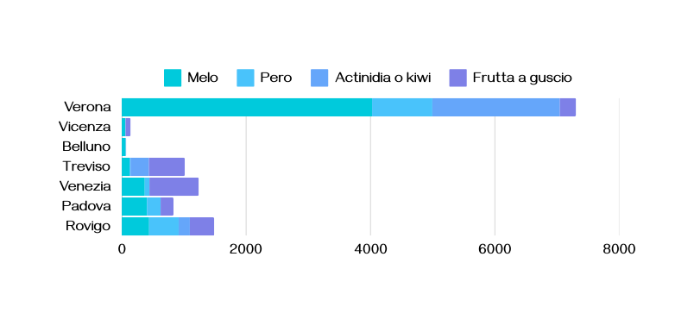
SUPERFICI A COLTIVAZIONI LEGNOSE
SUPERFICIE A COLTIVAZIONI LEGNOSE ROVIGO: 1.830HA

Slide 13
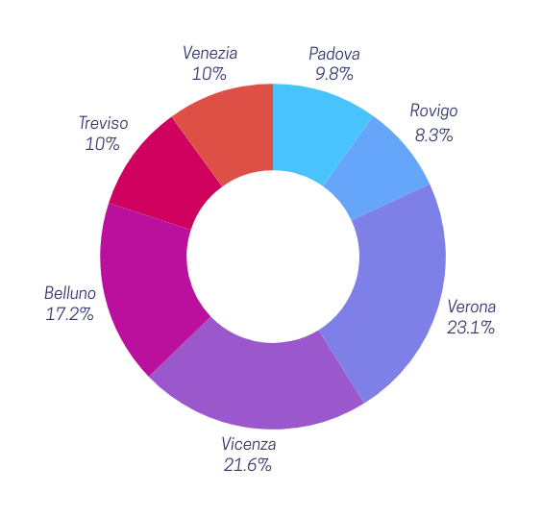
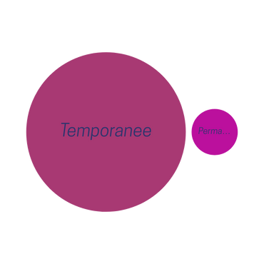
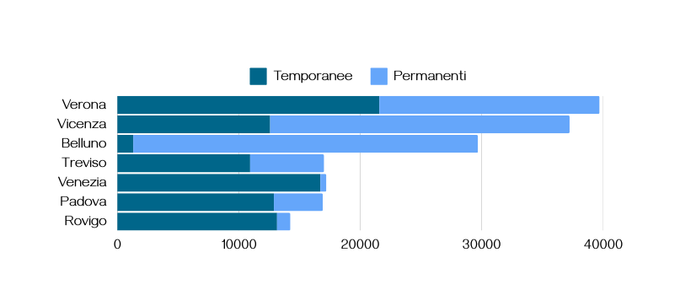
SUPERFICI A COLTIVAZIONI FORAGGERE
SUPERFICIE A COLTIVAZIONI FORAGGERE ROVIGO: 14.252HA

Slide 14
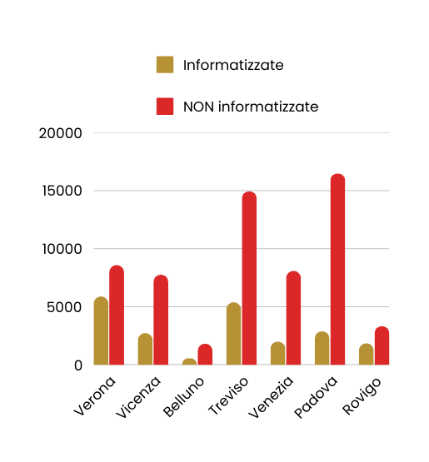




INFORMATIZZAZIONE DELLE AZIENDE AGRICOLE
ETÀ DEL CONDUTTORE
Dati censimento agricoltura, 2020 (Istat)
l’età del conduttore (minore o maggiore di 40 anni) può influenzare l’informatizzazione dell’azienda. Di seguito viene riportata la situazione regionale delle aziende informatizzate, rispetto a quelle non informatizzate
< 40 anni
> 41 anni
E la provincia di Rovigo come si comporta?
< 40 anni
> 41 anni

Slide 15
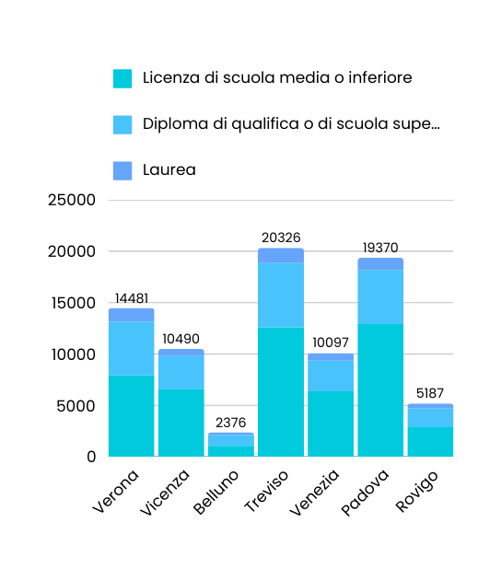












ETÀ DEL CONDUTTORE
TITOLO DI STUDIO DEI CONDUTTORI DELLE AZIENDE AGRICOLE
lIl titolo di studio del conduttore può variare in base alla sua età (minore o maggiore di 40 anni). Di seguito viene riportata la situazione regionale per titolo di studio.
< 40 anni
> 41 anni
Dati censimento agricoltura, 2020 (Istat)
Licenza di scuola media o inferiore
Diploma di qualifica o di scuola superiore
Laureati
E la provincia di Rovigo come si comporta?
< 40 anni
> 41 anni
Licenza di scuola media o inferiore
Diploma di qualifica o di scuola superiore
Laureati

Slide 16
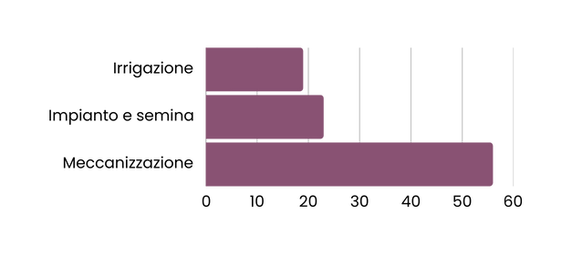
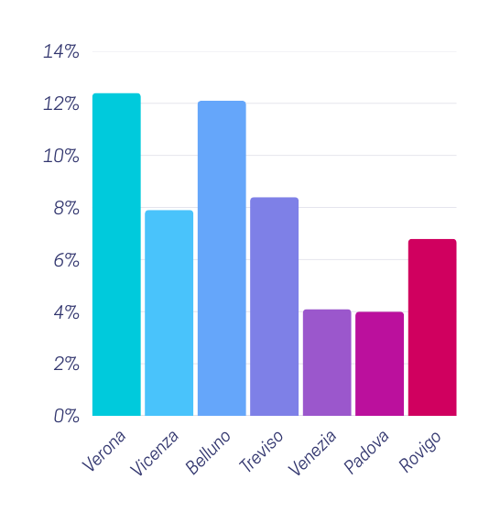
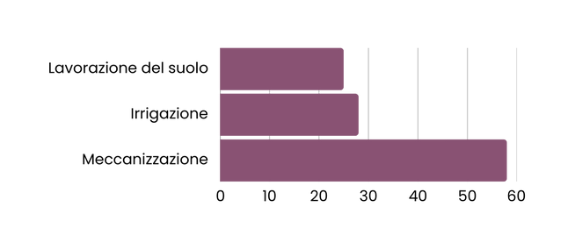
TIPO DI INVESTIMENTO
Maggiori investimenti eseguiti in Veneto
Dati censimento agricoltura, 2020 (Istat)
Incidenza degli investimenti sul totale della aziende presenti in ogni provincia
19%
23%
56%
Maggiori investimenti eseguiti a Rovigo
25%
28%
58%

Slide 17
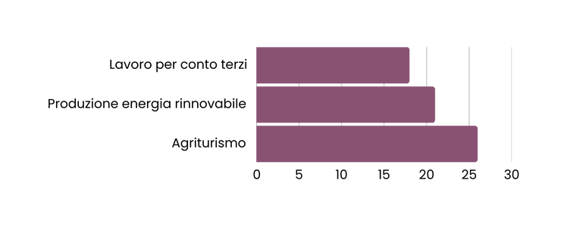
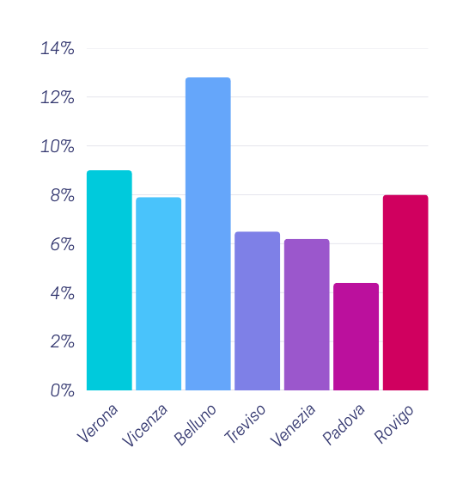
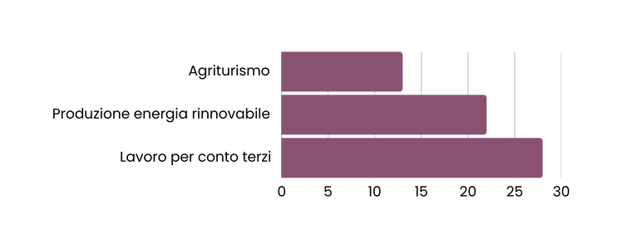
AZIENDE CON ATTIVITÀ CONNESSE
Le maggiori attività connesse svolte in Veneto
Dati censimento agricoltura, 2020 (Istat)
Incidenza delle aziende che svolgono attività connesse, sul numero totale delle aziende presenti in ogni provincia
18%
21%
26%
Le maggiori attività connesse svolte a Rovigo e provincia
13%
22%
28%

Slide 18
Venerdì 14 febbraio 2025
Grazie per l’attenzione
Alessandra Liviero
Osservatorio Economico Agroalimentare
U.O. Economia e Comunicazione
Agenzia Veneta per l’Innovazione nel Settore Primario | www.venetoagricoltura.org
Sede Legale ed Operativa: Viale dell’Università, 14 | 35020 Legnaro (PD) | Tel. 049.8293711
Cod. Fisc. 92281270287 | info@venetoagricoltura.org | Indirizzo PEC: avisp@pecveneto.it

